Slide 1

الرِّياضِيّات
الصَّفُّ الرابع

Slide 2

فَريقُ الْعَمَل
مكان العمل | اسم المعلم/ة
بنات مراح رباح الثانوية | 1) أسيل سعيد جبرين الحسنات
أبو عمّار الأساسية المختلطة | 2) رانية فتحي علي صبح
ذكور حسن مصطفى الأساسية | 3) منى عبدالله يوسف محمود
رياض الأقصى الأساسية المختلطة | 4) ياسمين موسى أحمد الأطرش
بإشراف الأستاذ عصام عبيد الله

Slide 3

نشاط كاشف
تدريب الكتاب
فيديو
عنوان الدرس
عنوان الدرس
لعبة تفاعلية
المهام
العرض
الهدف

Slide 4

عِنْوانُ الدَّرْس
المستطيل وخواصه

Slide 5
الهَــــدَف
-أن يتعرف الطالب إلى خصائص المستطيل

Slide 6
نَشاط كاشف
رجــــوع

Slide 7

أسمي أشكالا مستطيلة من حولي

Slide 8
الْعَرْض
رجــــوع

Slide 9
هَيّا نٌشاهِدُ مَعاً
رجــــوع

Slide 10

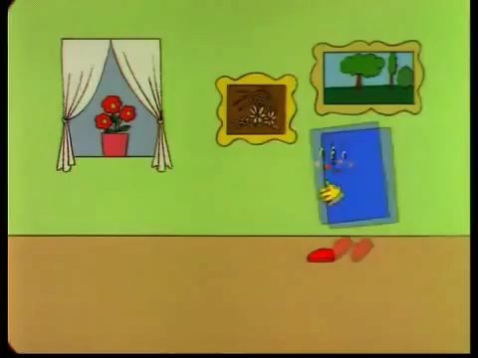
أغنية عن المستطيل

Slide 11
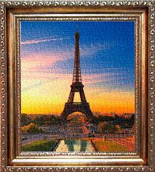
هيا يا أحبائي نتعرف على بعض خصائص المستطيل:
د
أ
أتأمل الصورة التي أمامنا، وأجيب عن الأسئلة:
ما شكل إطار الصورة؟
يوجد لهذا الإطار:
كم ضلع؟
كم رأس؟
كم زاوية؟
قياس كل زاوية يساوي
مستطيل
4 أضلاع
4 رؤوس
ج
ب
4 زوايا
90 درجة

Slide 12
في المستطيل المجاور:
أربعة أضلاع هي:
د
أ
د أ
ب جـ
جـ د
أ ب
أتذكر:
كل ضلعين متقابلين في المستطيل متساويان في الطول ومتوازيان.
جـ
ب

Slide 13
الأضلاع المتوازية والمتساوية في الطول هي:
د
أ
جـ د
أ ب
د أ
ب جـ
طول أب = طول جـ د
طول ب جـ = طول د أ
جـ
ب

Slide 14
نسمي الضلعين المتجاورين: الطول والعرض
الأضلاع المتعامدة هي:
د
أ
ب جـ
أ ب
جـ د
ب جـ
د أ
جـ د
أ ب
د أ
جـ
ب

Slide 15
هَيّا نٌشاهِدُ مَعاً
رجــــوع

Slide 16
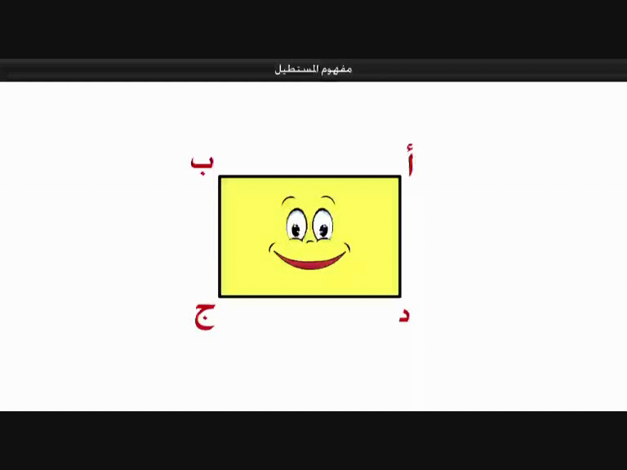
فيديو (المستطيل وخواصه)

Slide 17
تَدْريباتُ الْكِتاب
رجــــوع

Slide 18

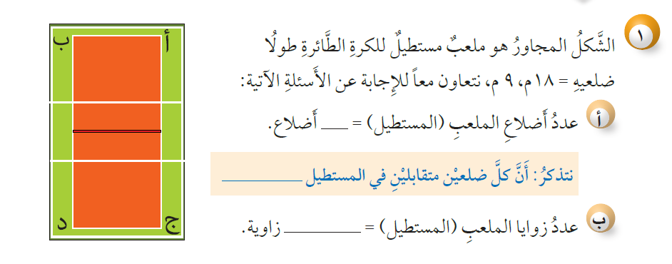
تَدْريبُ الْكِتاب (1) صفحة 89

Slide 19
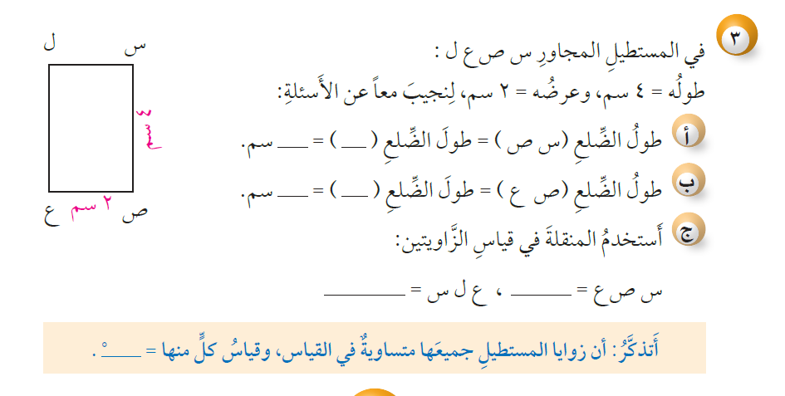
تَدْريبُ الْكِتاب (3) صفحة 89

Slide 20
هَيّا نَلْعَب
رجــــوع

Slide 21



هيّا نَلْعَب
اضغط هنا

Slide 22
الْمَهامُ
رجــــوع

Slide 23
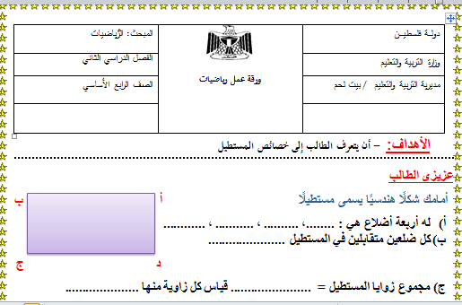
نشاط تطبيقي
حل ورقة العمل
التالية

Slide 24

وفقكم الله يا أبطال
أحسنتم
إلى اللقــــاء

Slide 25
الرِّياضِيّات
الصَّفُّ الرابع

Slide 26
فَريقُ الْعَمَل
مكان العمل | اسم المعلم/ة
بنات مراح رباح الثانوية | 1) أسيل سعيد جبرين الحسنات
أبو عمّار الأساسية المختلطة | 2) رانية فتحي علي صبح
ذكور حسن مصطفى الأساسية | 3) منى عبدالله يوسف محمود
رياض الأقصى الأساسية المختلطة | 4) ياسمين موسى أحمد الأطرش
بإشراف الأستاذ عصام عبيد الله

Slide 27
نشاط كاشف
تدريب الكتاب
فيديو
عنوان الدرس
عنوان الدرس
لعبة تفاعلية
المهام
العرض
الهدف

Slide 28
عِنْوانُ الدَّرْس
المستطيل وخواصه

Slide 29
الهَــــدَف
أن يتعرف الطالب إلى خصائص المستطيل

Slide 30
نَشاط كاشف
رجــــوع

Slide 31
ل
س
- من يذكرني بخصائص المستطيل التي تعرفنا عليها سابقا يا أعزائي الطلبة؟
له أربعة رؤوس هي س، ص، ع، ل
له أربعة أضلاع هي س ص، ص ع، ع ل، ل س
ع
ص
له أربعة زوايا هي الزاوية س، الزاوية ص، الزاوية ع، الزاوية ل
كل ضلعين متقابلين متساويان في الطول ومتوازيان
زواياه الأربعة قوائم قياس كل منها = 90 درجة

Slide 32
الْعَرْض
رجــــوع

Slide 33
هَيّا نٌشاهِدُ مَعاً
رجــــوع

Slide 34
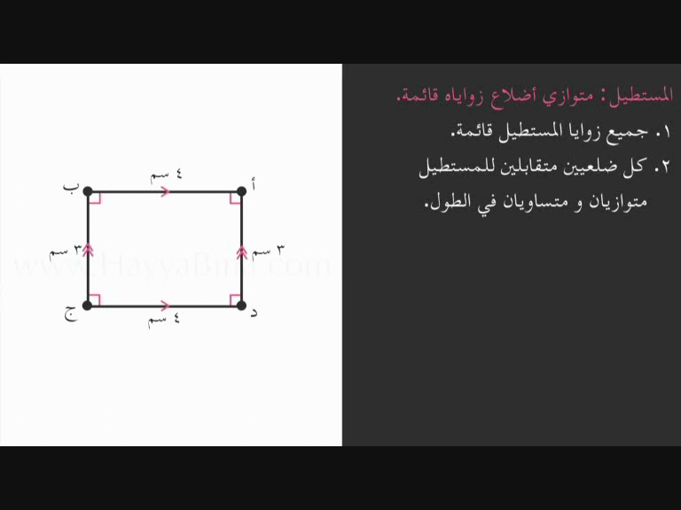
هيا يا أحبائي نكمل أيضا التعرف إلى خصائص المستطيل
فيديو عن أقطار المستطيل

Slide 35
بعد مشاهدة الفيديو
أستنتج: للمستطيل قطران متساويان في الطول
د
أ
طول القطر ب د
=
طول القطر أجـ
جـ
ب

Slide 36
بعد مشاهدة الفيديو
أستنتج: قطرا المستطيل ينصف كل منهما الآخر
د
أ
في النقطة م
القطر أ ج
يقطع
القطر ب دـ
3 سم
م
القطر أ ج
ينصف
القطر ب دـ
3 سم
3 سم
في النقطة م
القطر ب د
يقطع
القطر أ جـ
3 سم
جـ
القطر ب د
ينصف
القطر أ جـ
ب

Slide 37
أستنتج:
للمستطيل قطران متساويان في الطول
وينصف كل منهما الآخر

Slide 38
تَدْريباتُ الْكِتاب
رجــــوع

Slide 39
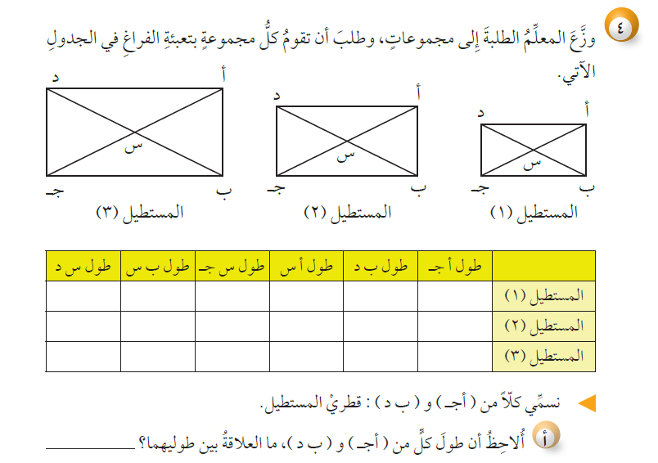
تَدْريبُ الْكِتاب (4) صفحة 90

Slide 40
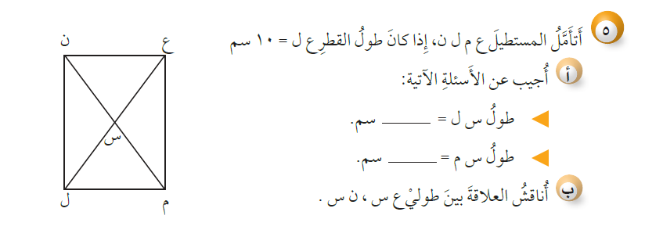
تَدْريبُ الْكِتاب (5) صفحة 91

Slide 41
هَيّا نٌشاهِدُ مَعاً
ونلخص ما تعلمناه سابقا
رجــــوع

Slide 42
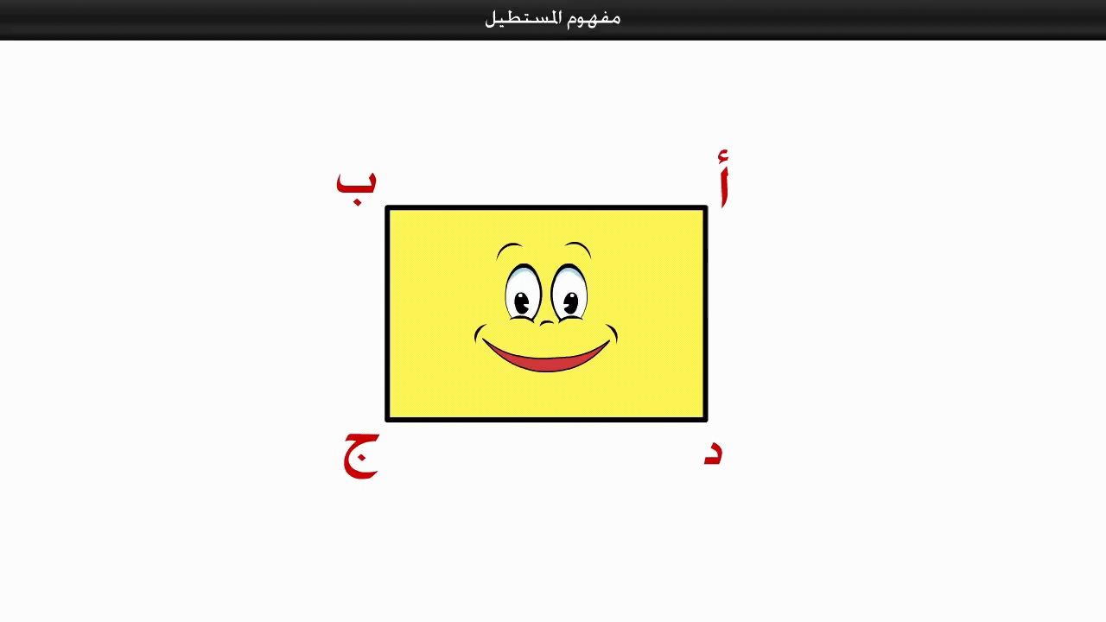
فيديو (المستطيل وخواصه)

Slide 43
هَيّا نَلْعَب
رجــــوع

Slide 44
هيّا نَلْعَب
اضغط هنا

Slide 45
الْمَهامُ
رجــــوع

Slide 46
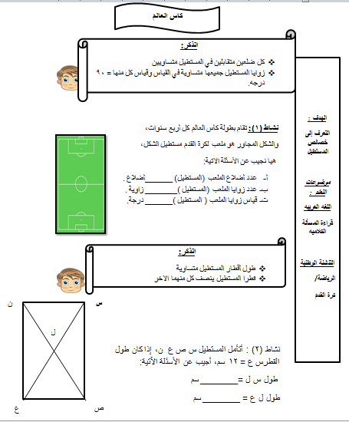
نشاط تطبيقي
حل ورقة العمل
التالية

Slide 47
وفقكم الله يا أبطال
أحسنتم
إلى اللقــــاء

Slide 48
الرِّياضِيّات
الصَّفُّ الرابع

Slide 49
فَريقُ الْعَمَل
مكان العمل | اسم المعلم/ة
بنات مراح رباح الثانوية | 1) أسيل سعيد جبرين الحسنات
أبو عمّار الأساسية المختلطة | 2) رانية فتحي علي صبح
ذكور حسن مصطفى الأساسية | 3) منى عبدالله يوسف محمود
رياض الأقصى الأساسية المختلطة | 4) ياسمين موسى أحمد الأطرش
بإشراف الأستاذ عصام عبيد الله

Slide 50
نشاط كاشف
تدريب الكتاب
فيديو
عنوان الدرس
عنوان الدرس
لعبة تفاعلية
المهام
العرض
الهدف

Slide 51
عِنْوانُ الدَّرْس
المربع وخواصه

Slide 52
الهَــــدَف
-أن يتعرف الطالب إلى مفهوم التماثل
-أن يحدد عدد محاور التماثل للمستطيل

Slide 53
نَشاط كاشف
رجــــوع

Slide 54
ل
س
- من يذكرني بخصائص المستطيل التي تعرفنا عليها سابقا يا أعزائي الطلبة؟
له أربعة رؤوس هي س، ص، ع، ل
له أربعة أضلاع هي س ص، ص ع، ع ل، ل س
ع
ص
له أربعة زوايا هي الزاوية س، الزاوية ص، الزاوية ع، الزاوية ل
كل ضلعين متقابلين متساويان في الطول ومتوازيان
زواياه الأربعة قوائم قياس كل منها = 90 درجة

Slide 55
- من يذكرني بخصائص المستطيل التي تعرفنا عليها سابقا يا أعزائي الطلبة؟
ل
س
قطراه متساويان في الطول
م
قطراه ينصف كل منهما الآخر
ع
ص

Slide 56
الْعَرْض
رجــــوع

Slide 57
هَيّا نٌشاهِدُ مَعاً
رجــــوع

Slide 58

هيا يا أحبائي نتعرف إلى مفهوم محور التماثل

Slide 59
بعد مشاهدة الفيديو
أستنتج: محور التماثل هو خط الطي
هو المحور الذي يقسم الشكل إلى نصفين متطابقين
بالثني والطي
2
عدد محاور التماثل للمستطيل =

Slide 60
أستنتج:
عدد محاور التماثل = 2

Slide 61
تَدْريباتُ الْكِتاب
رجــــوع

Slide 62
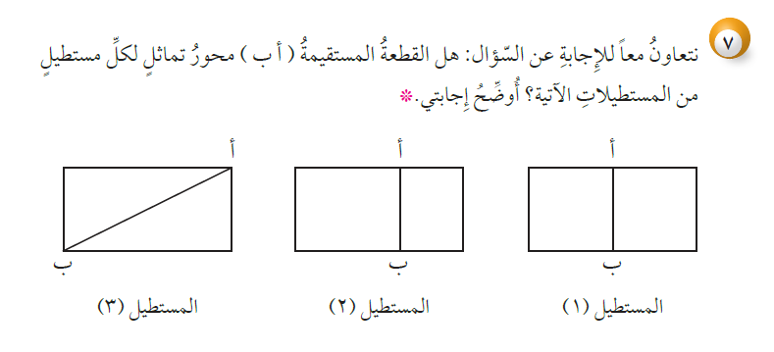
تَدْريبُ الْكِتاب (7) صفحة 92

Slide 63
هَيّا نَلْعَب
رجــــوع

Slide 64
هيّا نَلْعَب
مع المحقق كونان

Slide 65


رحلة البحث عن الاسئلة
مع المحقق كونان

Slide 66


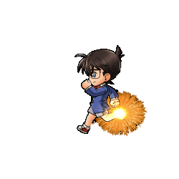



ما ذا نقصد بالمستطيل؟
الإجابة خاطئة
الإجابة الصحيحة

Slide 67
ما عدد محاور التماثل للمستطيل؟
الإجابة خاطئة
الإجابة الصحيحة

Slide 68
اذكر خواص المستطيل التي تعرفنا عليها
الإجابة خاطئة
الإجابة الصحيحة

Slide 69
هل كل مربع مستطيل، وليس كل مستطيل مربع؟ وضح إجابتك
الإجابة خاطئة
الإجابة الصحيحة

Slide 70
الْمَهامُ
رجــــوع

Slide 71
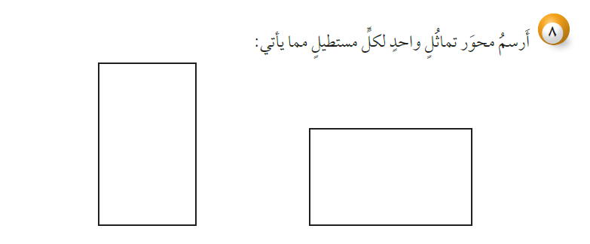
نشاط تطبيقي
حل سؤال 9
صفحة 85

Slide 72

مُهِمْة أدائية:
اختلف أربعة أخوة في تقسيم أرض مستطيلة الشكل، وظف ما تعلمته سابقًا عن المستطيل وخواصه في حل مشكلة الأخوة الأربعة.
(اقترح طريقة لتقسيم الأرض بينهم بالتساوي)
ملاحظة: بإمكانك استخدام الرسم.

Slide 73
وفقكم الله يا أبطال
أحسنتم
إلى اللقــــاء

